Slide 1


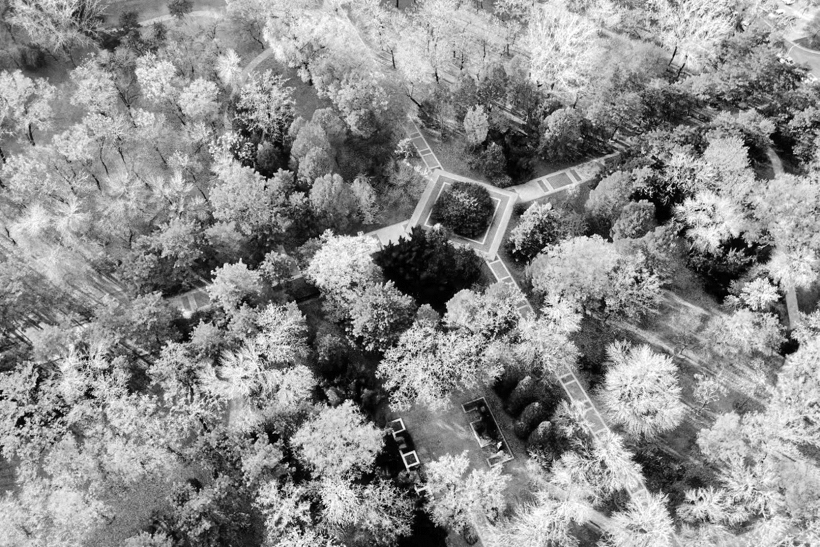
第一届强相互作用自旋物理会议，2026.7，青岛
中国评价核数据库研究进展
报告人
续瑞瑞
中国原子能科学研究院，核物理所
核数据全国重点实验室
工作单位

Slide 2
Acknowledgment：CENDL核反应数据评价合作
中国原子能科学研究院/核数据全国重点实验室：
评价部：葛智刚，田源，陶曦，张玥，孙小东，张智，韩银录，金永利，王记民，刘萍，刘丽乐，吴小飞，吴海成，张环宇，王文明，黄小龙，舒能川 等
测量部：王朝辉，聂阳波，阮锡超，刘世龙等
物理所：张英逊，贺创业，吕冲等
中国工程物理研究院/九所、二所，西北核技术研究院，上海高等研究院, 高能所-白光中子源，
中科院近代物理研究所，上海应用物理研究所 等
北京大学, 北京航空航天大学, 西安交通大学，上海交通大学，兰州大学，中山大学，吉林大学，南开大学, 广西师范大学，南华大学，大同大学 等
2020 - 至今
IAEA：A. Koning, R. Capote, P. Dimitriou 等
2

Slide 3

CONTENTS
目 录
一、需求背景与研究现状
二、核数据研究平台
中国评价核数据库
三、核数据库建设
核反应
核衰变
裂变产额
热中子散射律 等
四、总结与展望
Notes:
项目对标叶企孙指南第17条，基于手征核力的轻核散射数据微观理论研究。根据汇报要求，我将从以下五个方面对本项目进行报告，首先是项目的需求背景与研究现状。

Slide 4
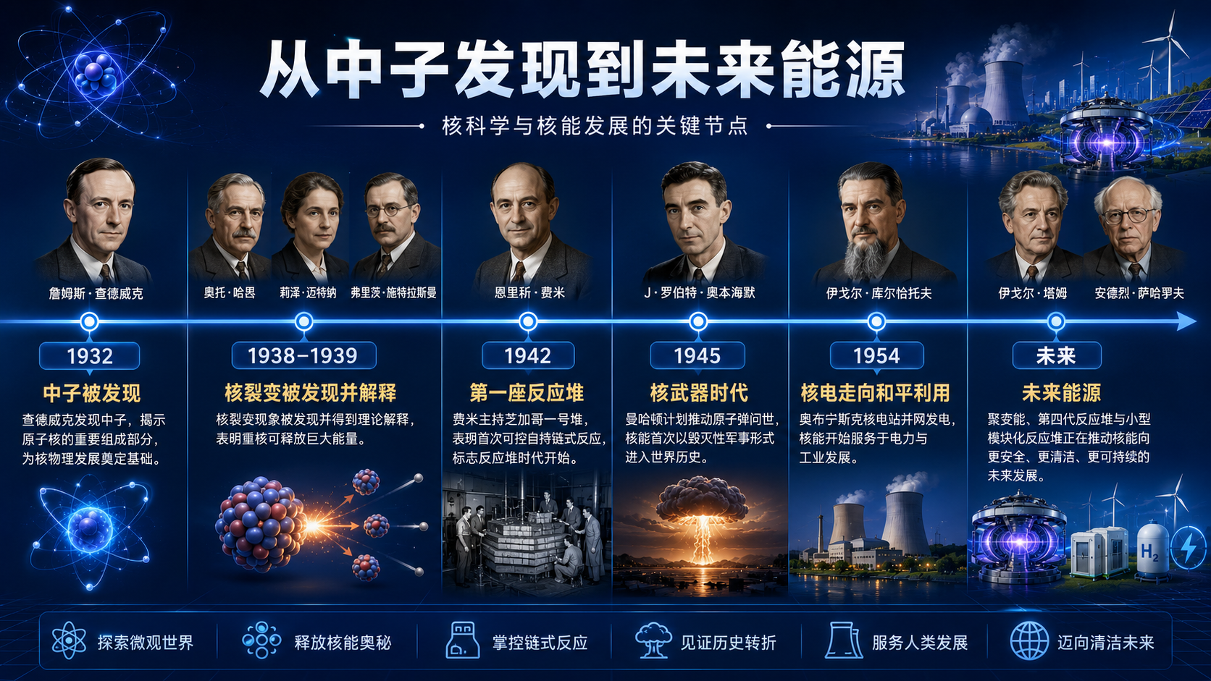

Slide 5
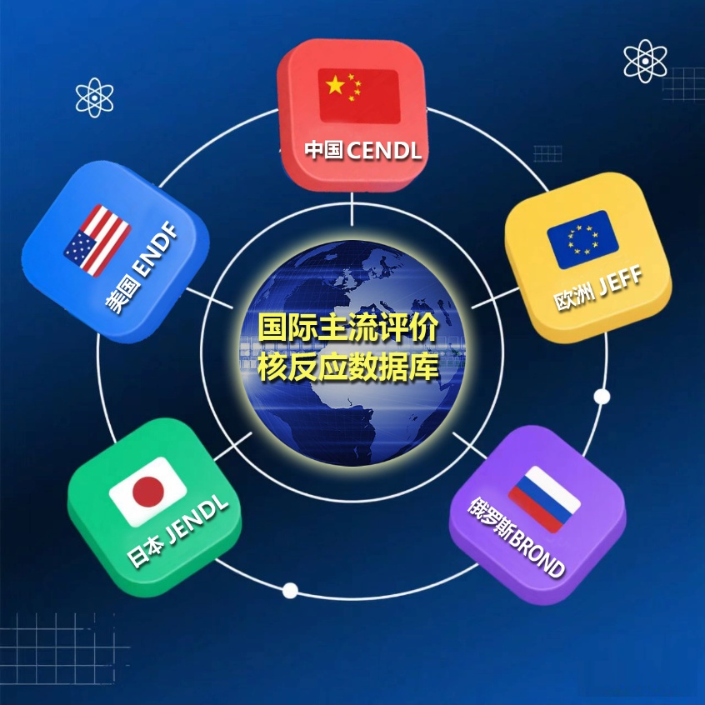
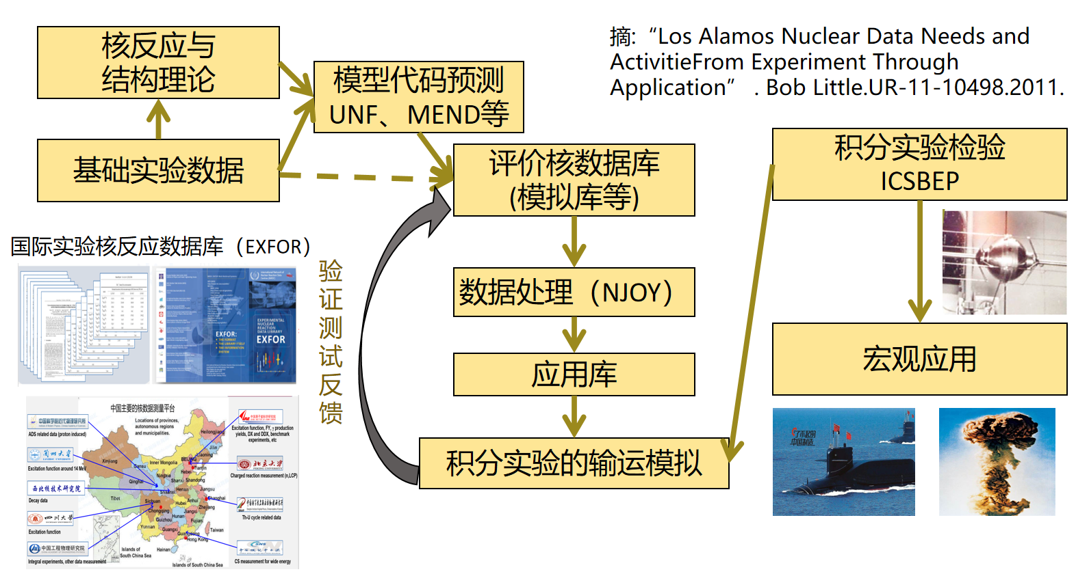
需求背景
各科技强国长期竞争的前沿热点
5/29
美国牵头推动全球化原子能和平利用与通用型核数据库建设，已形成核数据研究体系与国际五大评价核反应数据库。
核数据研究主体流程
1953年
IAEA成立
http://www.nuclear.csdb.cn/cendl32.htm (中国)
https://www.nndc.bnl.gov/endf/ (美国)
https://www.oecd-nea.org/dbdata/jeff/ (欧洲)
https://wwwndc.jaea.go.jp/jendl/jendl.html (日本)
https://vant.ippe.ru/en/brond-3-1.html (俄罗斯)
Notes:
1. 核数据是美、欧等科技强国长期竞争的前沿热点课题。
2. 上个50年代开始，美国提出原子能和平利用与通用型数据库建设；依托大型核科学实验装置与数据评价平台的建设，国际逐步形成了包括美国ENDF、中国CENDL等在内的五大核数据库
3. 然而由于轻核的核子数少，结构个性极强，长期以来一直是国际核结构与反应的科技前沿难点
4. 在当前五大核数据库中，覆盖了不超过20个稳定同位素的中子与轻核散射数据。
1965年前后，国际上4个核数据中心先后形成，美国、前苏联、欧洲、IAEA核数据科，建立和发展了各自评价核数据库。之后各发达国家相继建立了评价核数据库，而且不断扩展，改进提高。

Slide 6
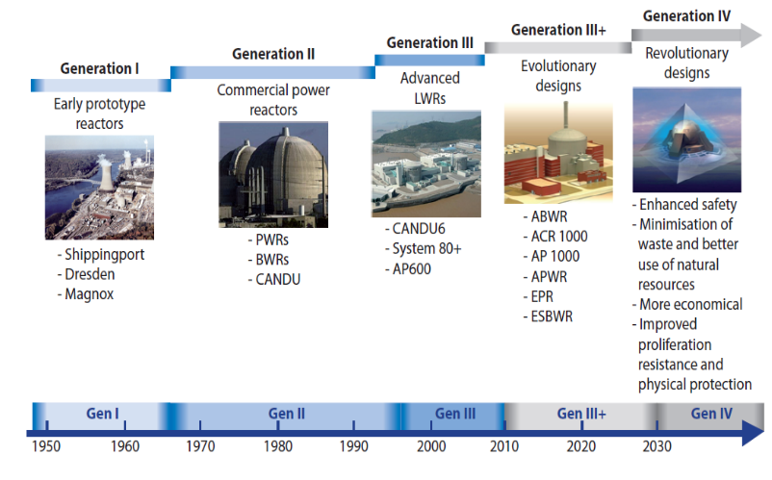
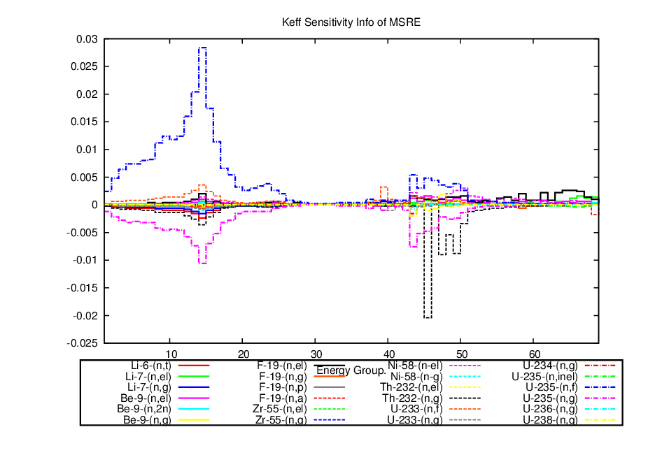
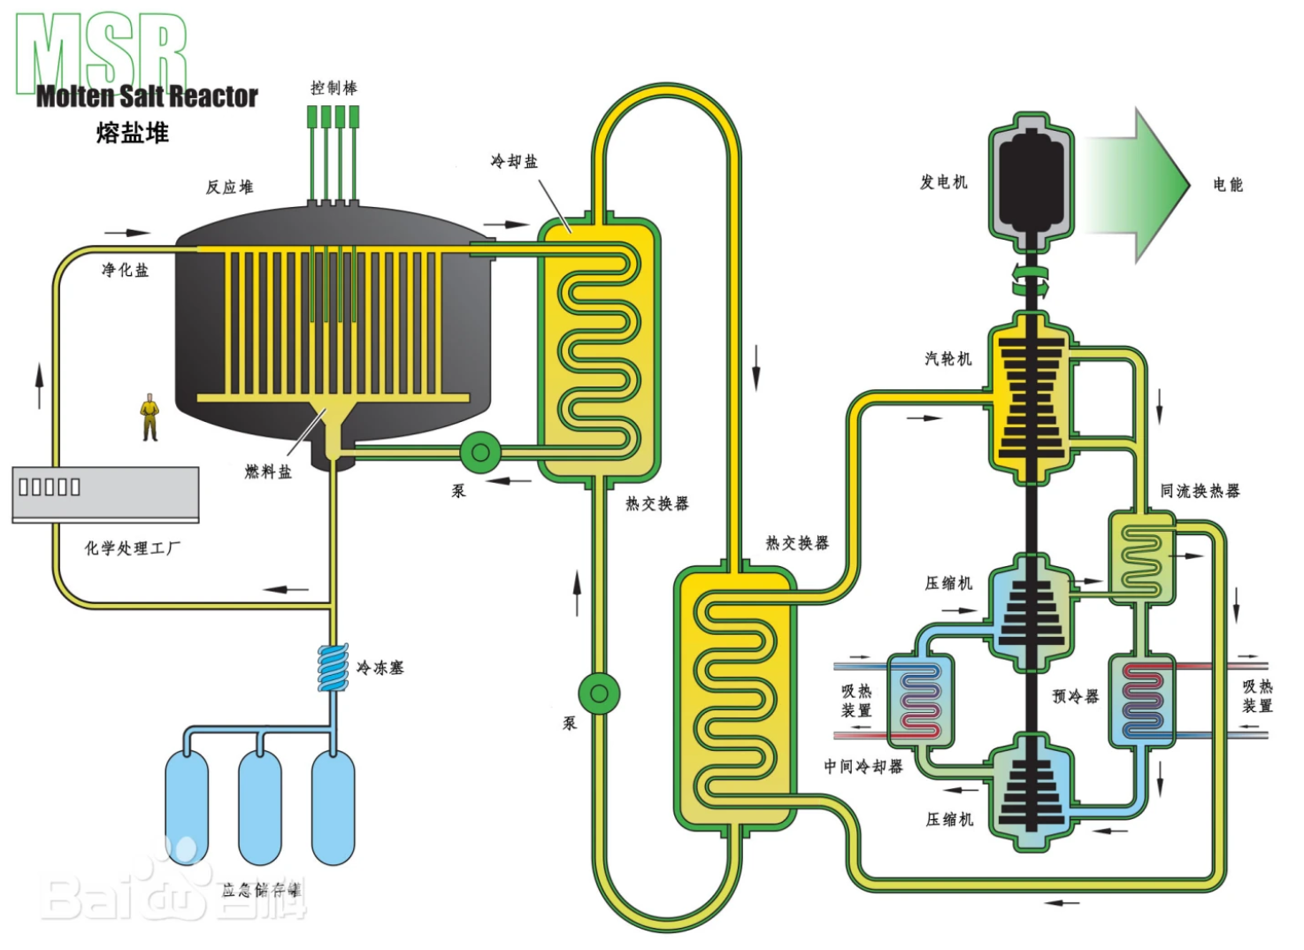
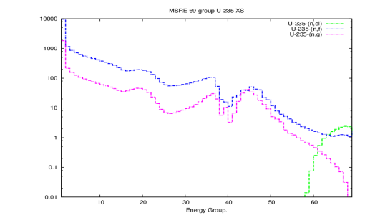
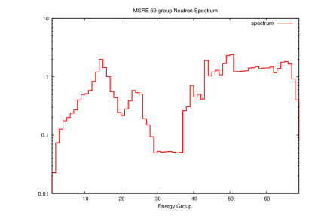
需求背景
NewS系统用于钍基熔盐MSRE装置S/U分析
6/29
中子能谱
核素宏观截面大小
装置几何及核素分布
灵敏度为装置的固有属性
美国橡树岭国家实验室在20世纪50-70年代进行了开创性研究，并成功运行了“熔盐堆实验”
Notes:
NewS 实际上是 SCALE 框架下的 核数据敏感性和不确定性分析模块；Nuclear data Evaluation for Well-documented Sensitivity and uncertainty analysis
Molten-Salt Reactor Experiment，即熔盐堆实验装置

Slide 7
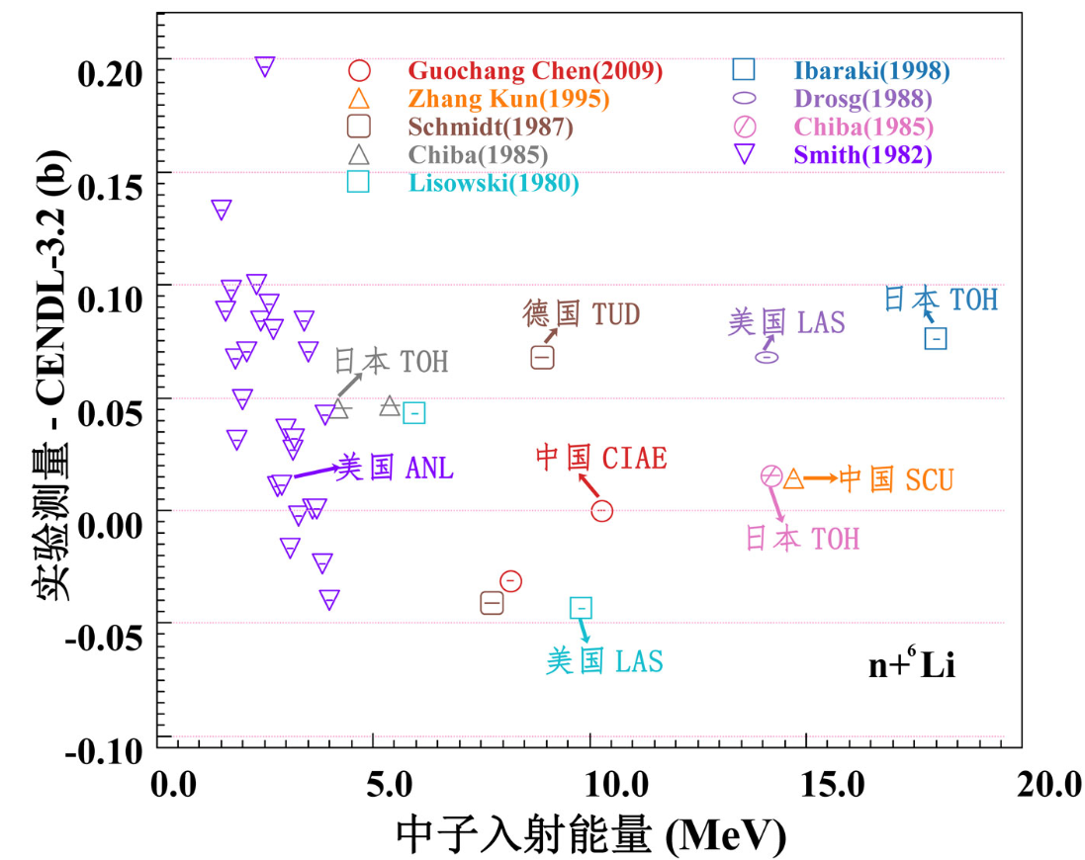
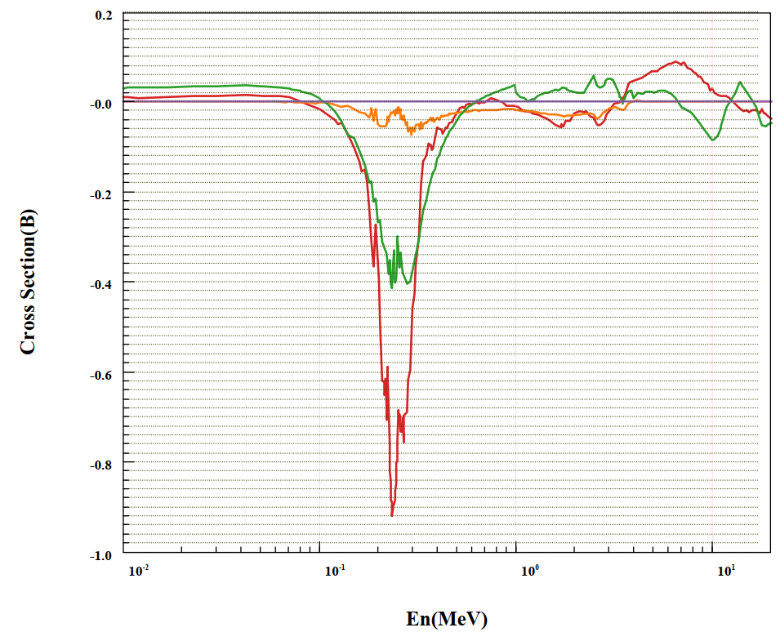
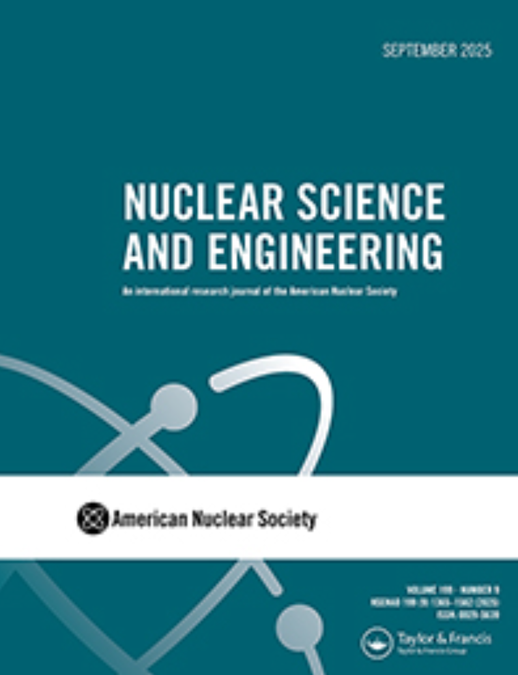
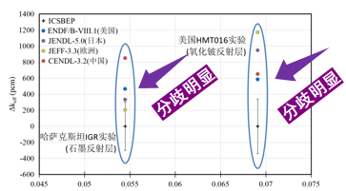
研究现状
多类数据陷入研究困境，无法满足核能发展需求
7/29
传统唯象、统计理论和系统学的评价能力已达上限，无法预言，且精度性能不足
国际临界安全基准评估项目（ICSBEP）中，轻核散射数据预言反应堆积分参数(kinf，keff)分歧明显
轻核散射数据是澄清宏观实验计算分歧的重要因素，亟需建立核数据评价研究新理论与技术方法
国际主要实验测量、主要评价数据分歧
压水堆：氧元素k_{inf}相对影响~100pcm
脉冲石墨堆：评价数据与实验keff差异高达 850 和 460 pcm
氧化铍热谱临界实验：主要评价库keff差别在600 到 1200 pcm 之间
最大分歧达 800 mb
n+⁶Li
测量来自美国洛斯阿拉莫斯实验室的垂直范德格拉夫加速器、日本大阪大学高压倍加器、比利时 EC 联合研究中心范德格拉夫加速器及原子能院串列加速器等
瑞士PSI核工程与科学中心报道 (2025)
基于ENDITS-2.2系统检验 (2025)
Notes:
由于当前国际轻核散射数据研究陷入困境，这些数据结果无法满足先进核能发展需求
1. 首先，五大数据库中，轻核评价主要采用传统的唯象R矩阵等方法，理论基础薄弱，评价能力已达上限，无法用于数据预言与澄清数据分歧，且缺少不确定度评估能力。
2. 这里以n-6Li反应系统为例，实验测量在全能区差异可达200mb；而对于缺少实验数据的能区，国际主要数据库最大分歧达到800mb。
3. 在宏观应用方面，2025年瑞士PSI等单位的最新报道中显示，当前五大数据库中轻核质量与实际应用的需求还有存在很大的距离。比如：基于国际各库数据计算脉冲石墨堆结果与实验keff差异高达850pcm；氧化铍热谱临界实验keff影响可达1200pcm
4. 轻核散射数据是澄清宏观实验计算分歧的重要因素，亟需建立轻核数据评价研究新理论与技术方法，解决上述数据问题。

Slide 8
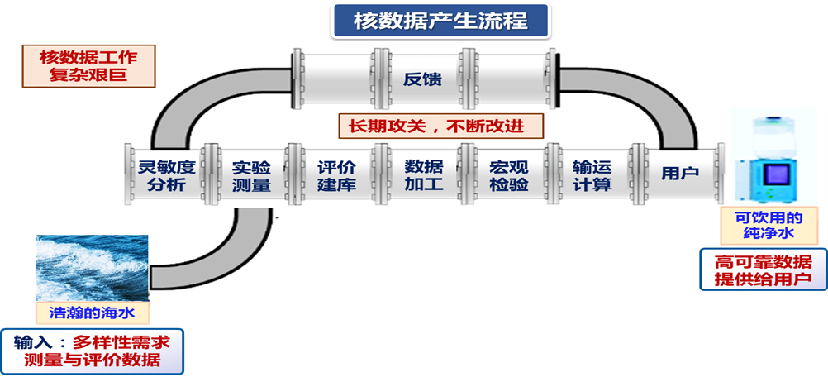

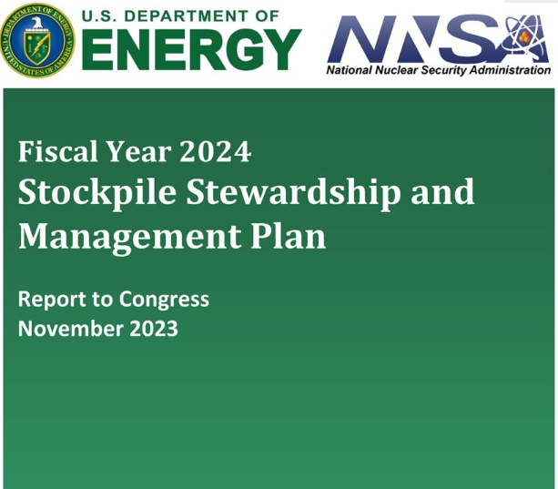
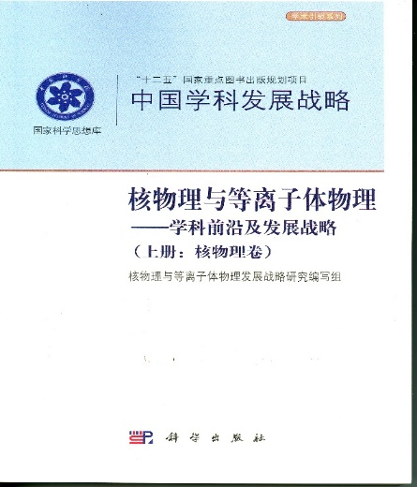
美国、中国等顶层发展战略中对核数据的规划布局
核数据规划布局：
当代各核强国竞争的重要领域，科技中长期发展重大布局
国际：美国能源部牵头2023年发布了核科学中长期规划“探索新时代”、“核装置维护与储存计划”等
国内：我国中科院院士工作局牵头制定《核物理与等离子体物理发展战略》、科工局、科技委等发布最新国家顶层发展战略

Slide 9
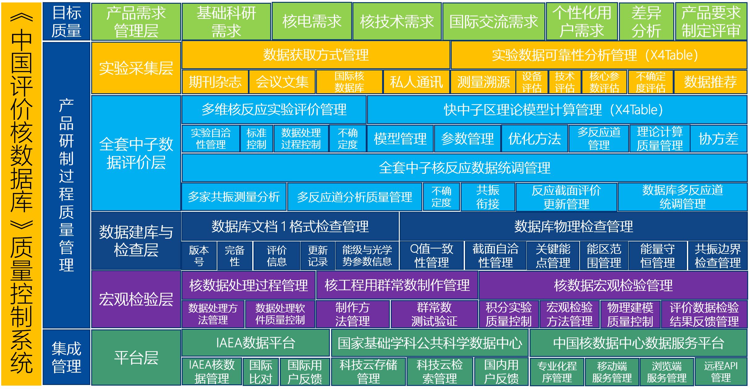
我 国 核 反 应 数 据 库 研 究 体 系
9/29

Slide 10
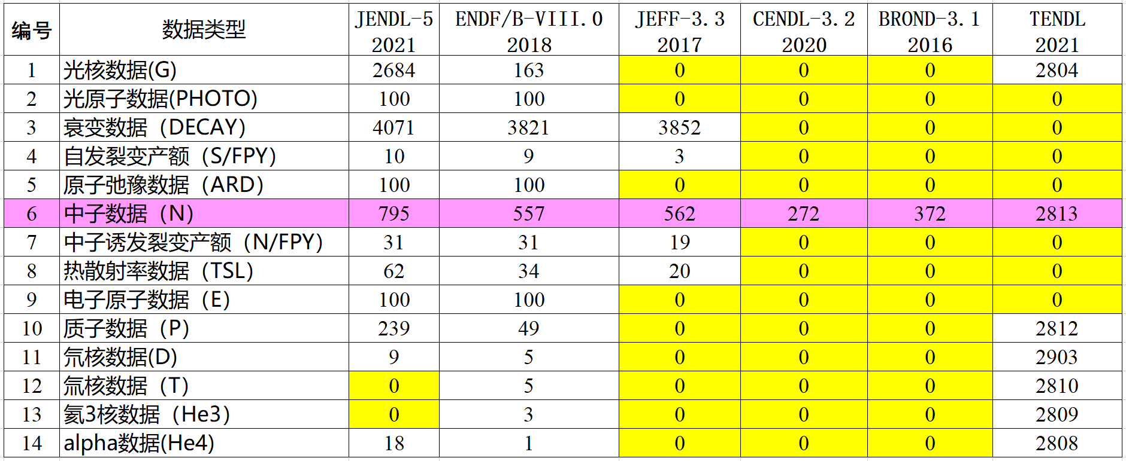
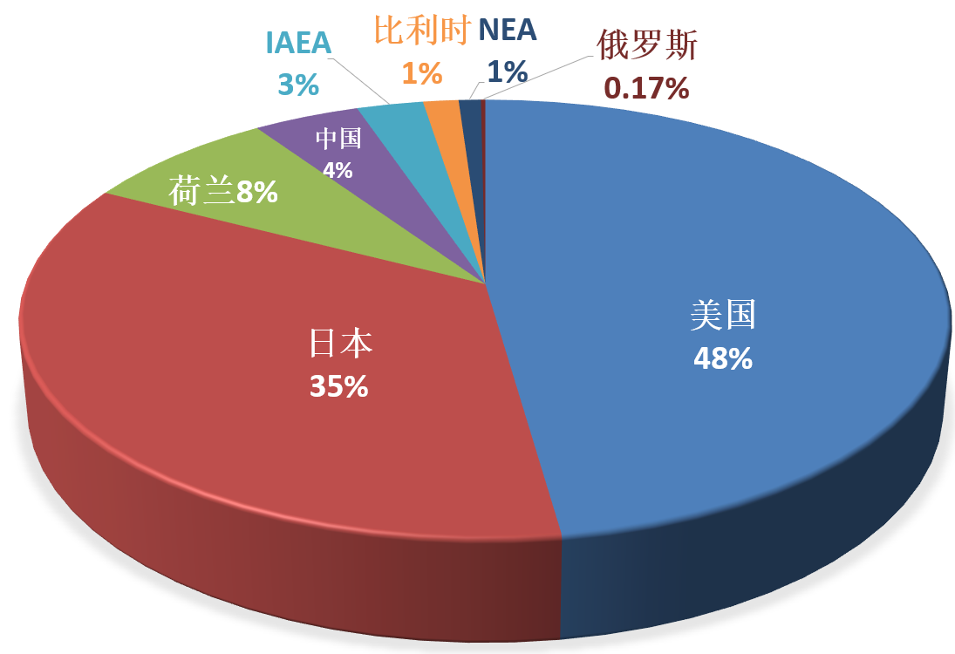
国际五大评价核数据库结果比对
10/29
我国自主CENDL数据库在数据种类与总量上还存在较大差距
中国CENDL-3.2自主化：100%
美国ENDF/B-VIII.0自主化：47.8%
俄罗斯BROUND-3.1自主化：25.8%
美国最新版ENDF/B-VIII.0库中子数据自主化占比分析图

Slide 11
11/29
核数据库的需求与现状差距
从“有数据可用”迈向“高精度、宽能区、全核区、可信不确定度”
数据来源与评价体系
EXFOR 实验数据
→
ENDF/B 美国评价库
+
CENDL 中国评价库
→
应用验证 / 数据改进
支撑反应堆、聚变、医学、核安全与核技术应用
◎
高精度
↔
宽能区
▦
全核区
需求
需求
需求
• 关键截面/角分布/能谱达到应用精度
• 协方差与通道相关性完整
• 热能—共振—快中子—高能区贯通
• 不同能区模型物理一致
• 稳定核、裂变产物、次锕系全覆盖
• 远离稳定线核素可靠预测
现状差异
现状差异
现状差异
• 实验系统误差与评价库分歧明显
• 次要反应道、微分数据误差偏大
• 低能区较成熟，高能区约束不足
• 能谱、双微分数据和能区衔接不足
• 关键核素较完整，一般核素较粗
• 短寿命/稀有核多依赖理论外推
从“有值”到“有可信误差”
从“分段覆盖”到“连续一致”
从“重点核素”到“全域可用”
现实差距：
重点核素较精，一般核素较粗；低能区较全，高能区不足；稳定核较多，不稳定核较缺；评价值较多，可信误差较少。
核心判断：核数据已具备广覆盖基础，但距离“精度均匀、能区连续、核素完备、误差可信”的新一代需求仍有明显差距。

Slide 12
CONTENTS
目 录
一、需求背景与研究现状
二、核数据研究平台
中国评价核数据库
三、核数据库建设
核反应
核衰变
裂变产额
热中子散射律 等
四、总结与展望
Notes:
项目对标叶企孙指南第17条，基于手征核力的轻核散射数据微观理论研究。根据汇报要求，我将从以下五个方面对本项目进行报告，首先是项目的需求背景与研究现状。

Slide 13
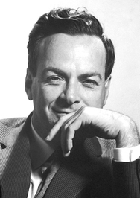
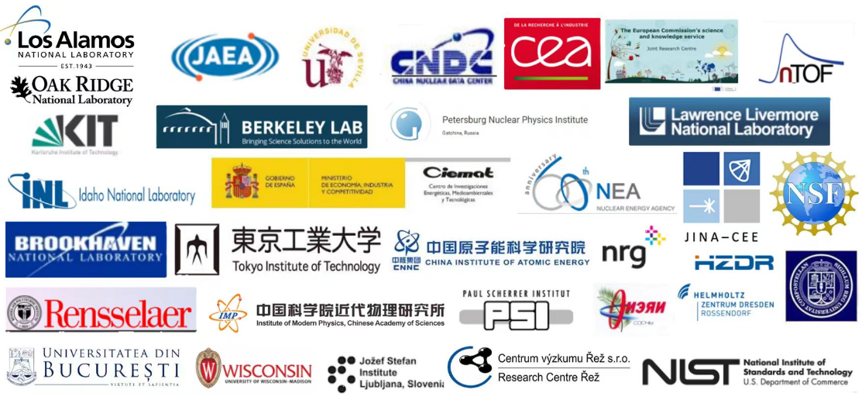
实验是检验数据可靠性的核心标准
13/29
“It doesn't matter how beautiful your theory is,
it doesn't matter how smart you are.
If it doesn't agree with experiment, it's wrong.”
Richard Philips Feynman,
Nobel Prize in Physics 1965
中子实验数据评价重要合作
提升高精度核反应数据（美国、IAEA、OECD）
1966, 美国，CSEWG（Cross-Section Evaluation Working Group）
制定数据规则，系统的数据标准
美国洛斯阿拉莫斯国家实验室、橡树林国家实验室等30余家国际重要科研机构参加数据质量改进；
我国 原子能院、近物所、高能所等参加
2010s, WPEC，CIELO Pilot Project
(OECD/NEA WPEC SG-40)
2019-至今, INDEN - International Nuclear Data Evaluation Network
轻核 | B-10,11；O-16,18；F-19
中重核 | Si-同位素；Cr-同位素；Fe同位素；Mn-55；Cu-63,65；La-139
裂变核 | U-233,235,238；Pu-同位素；Th-232
......

Slide 14
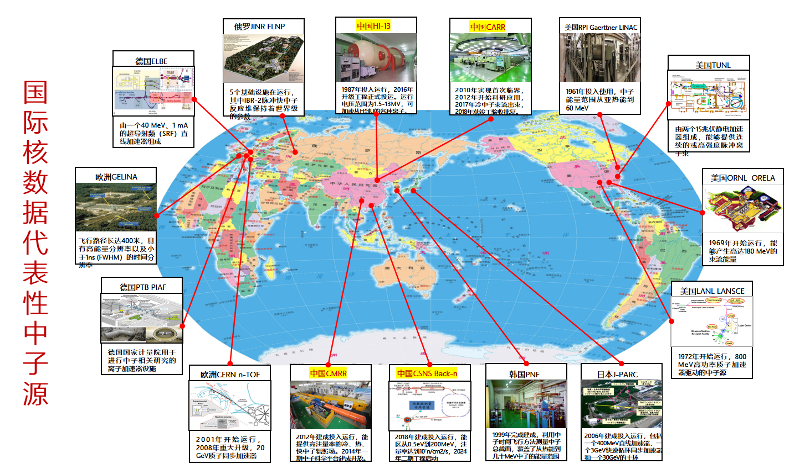
新机遇：新大型科学平台建成，更多单位参与核物理与核数据研究
14/29
基于大科学装置开展的核物理基础研究，极大拓展了人类探索微观世界的范围和深度，为核能与核装置、辐照、新质探索等提供重要基础理论，带动着相关领域产业链的发展

Slide 15
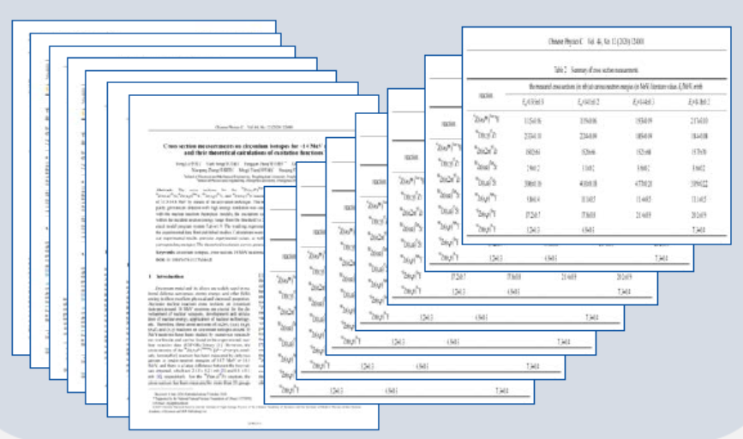
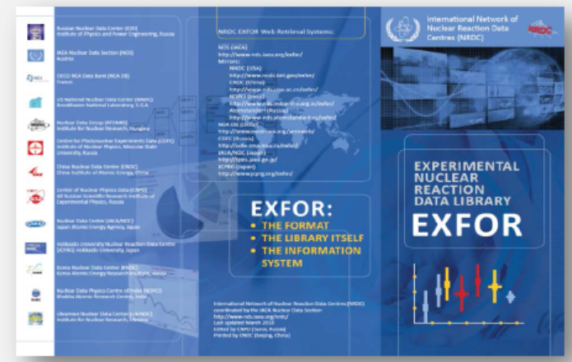
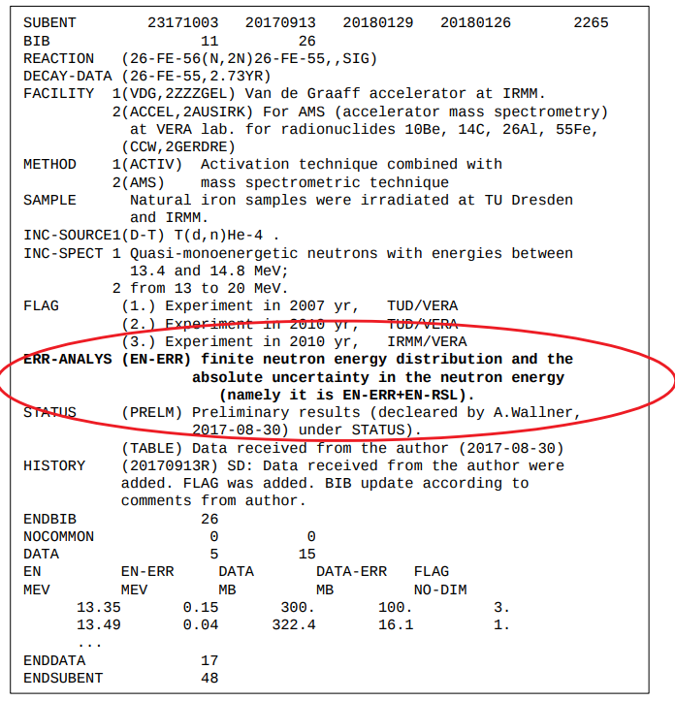
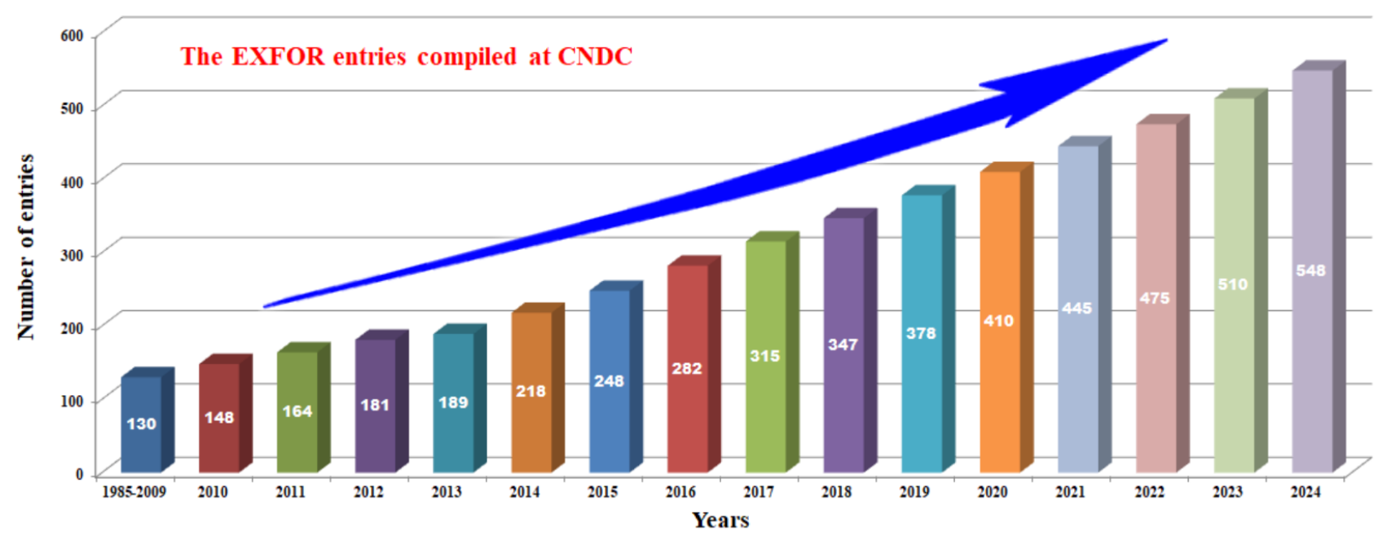
15/29
国际实验核反应数据库（EXFOR：http://www-nds.iaea.org/exfor)
中国贡献
1985-2009年，130多项数据贡献； 2024年，548 项数据贡献
Notes:
首先，我们采用国际与本土实验测量相结合的方式，解决了CENDL-3.2数据库研制中的首要的实验数据问题。这张片子中

Slide 16
研究平台 实验支撑
困难1： 面向海量实验信息分析与甄选
序号 | 软著/专利名称 | 申请号/公开号 | 类型 | 完成人 | 所属单位
1 | 共振参数自动选取与衔接软件 | 2025R11S0278753 /2025SR0460159 | 软件著作权 | 王记民、续瑞瑞、陶曦、金永利、潘雨非、舒能川、葛智刚 | 原子能院
2 | 中子诱发轻核反应途径分析软件 | 2024R11S2046308/ 2024SR1730512 | 软件著作权 | 陶曦、续瑞瑞、金永利、孙小东、田源、王记民、舒能川、葛智刚 | 原子能院
3 | 中子核反应数据批量绘图软件 | 2024R11S2033170/ 2024SR1711833 | 软件著作权 | 金永利、续瑞瑞、葛智刚、王记民、陶曦 | 原子能院
4 | EXFOR库截面数据批量提取软件 | 2024R11S2039401/ 2024SR1721894 | 软件著作权 | 金永利、续瑞瑞、张玥、葛智刚 | 原子能院
5 | 实验数据关键信息提取软件 | 2024R11S0163533/ 2024SR0335874 | 软件著作权 | 陶曦、张玥、王记民、金永利、续瑞瑞 | 原子能院
16

Slide 17
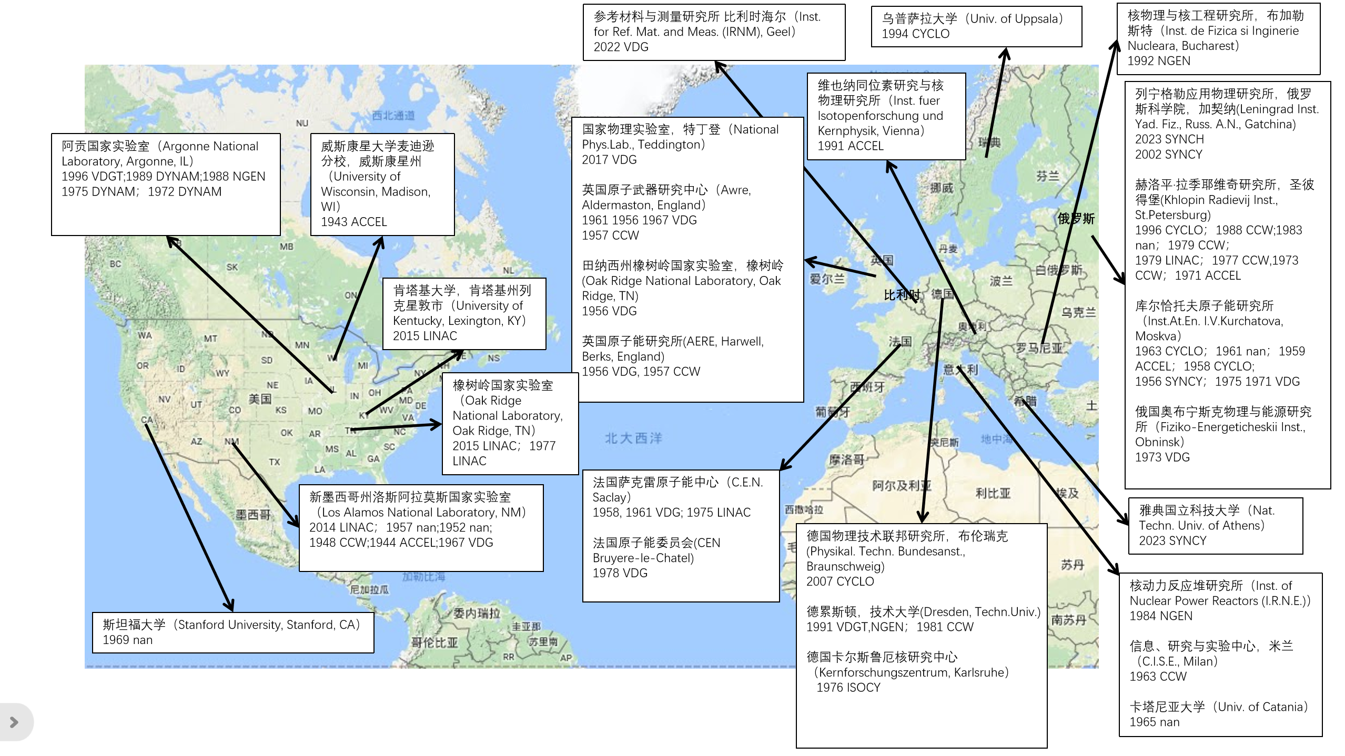
研究平台 实验支撑
举例：
²³⁸U中子裂变国际60多家绝对测量工作分布
中国自主测量
中国科学院高能物理研究所，北京(Inst.of High-Energy Physics, Acad. Sinica, Beijing) 2023
中国科学技术大学，合肥(Chinese Univ. of Sci. and Tech., Hefei) 2023
中国原子能科学研究院(Inst.of Atomic Energy, Beijing)1983 VDG；1980 CCW
欧洲
美国
日本
东北大学，仙台分校(Tohoku Univ., Sendai)1988 DYNAM
福冈县九州大学(Kyushu University, Fukuoka)1961 CCW

Slide 18
快中子裂变截面测量与评价要素
实验方法
裂变电离
中子源
白光中子源
单能中子源
准单能中子源
探测器
中子通量监测
含GE探测器
长中子管
SI探测器
闪烁探测器
固体探测器
…
裂变碎片探测
时间投影室TPC
平行板雪崩计数器PPAC
电离室IOCH
裂变电离室FISCH
同位素样品制备
样品纯度
样品性状
样品均匀度
…
18

Slide 19
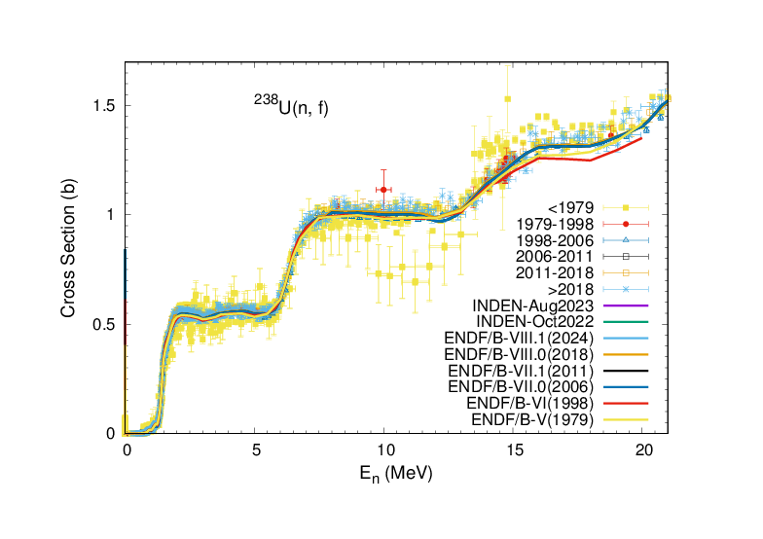
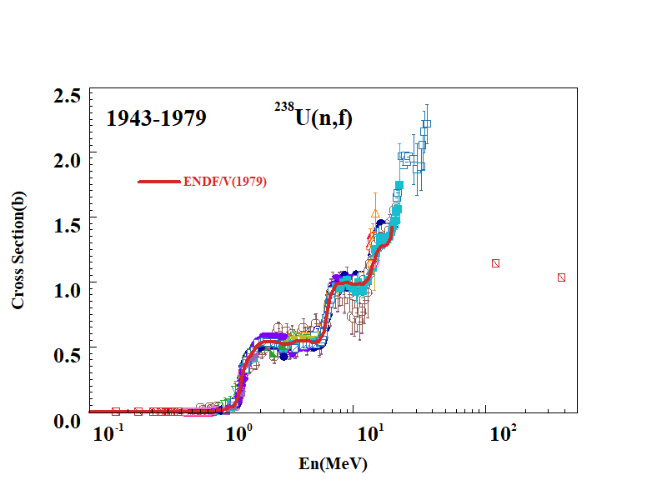
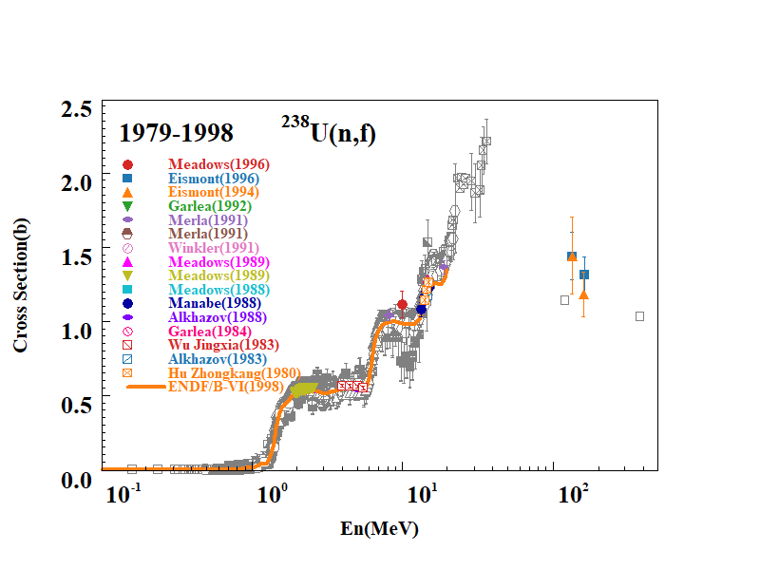
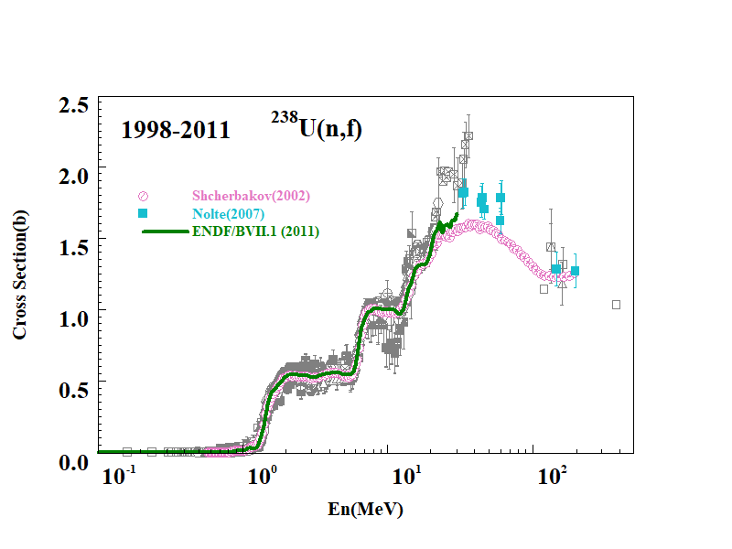
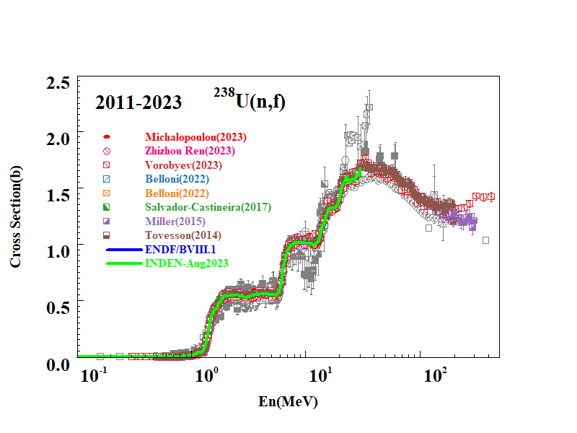
从1943年到2023年，238U(N,F)截面共发布了61家实验数据
²³⁸U(n,f)截面测量方法：裂变电离室
由于中子源单色性、探测器分辨本领均较低，早期实验数据测量精度较差
白光中子源的使用、中子能量分辨的提高、裂变电离室技术的发展（如时间投影室TPC）大大提高裂变截面测量精度
评价数据的准确性随着测量精度的提高也得到提高
1943-1979
1979-1998
1998-2011
2011-2023
19

Slide 20
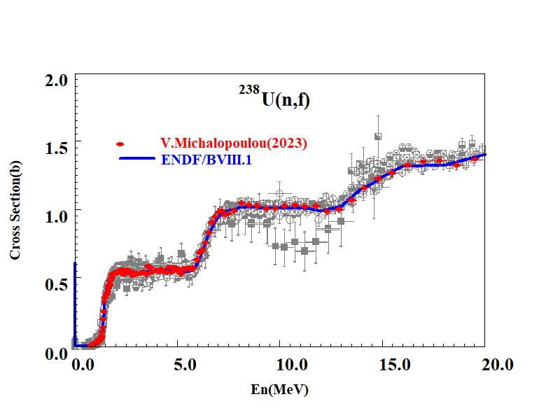
从1943年到2023年，238U(N,F)截面共发布了61家实验数据
雅典技术大学、欧洲核子研究组织（CERN）、欧盟联合研究中心（EC-JRC）、希腊伊奥安尼纳大学、法国巴黎大学等43家科研单位联合测量
  CERN nTOF上测量数据
  散裂中子源 (由20 GeV/c质子脉冲束轰击铅靶产生中子)
  185米飞行距离
  测量精度非常高
张玥, 续瑞瑞, 田源等, Nuclear Engineering and Technology, Vol.57. No.2, 103190, (2025).
1943-1979
1979-1998
1998-2011
2011-2023
20

Slide 21
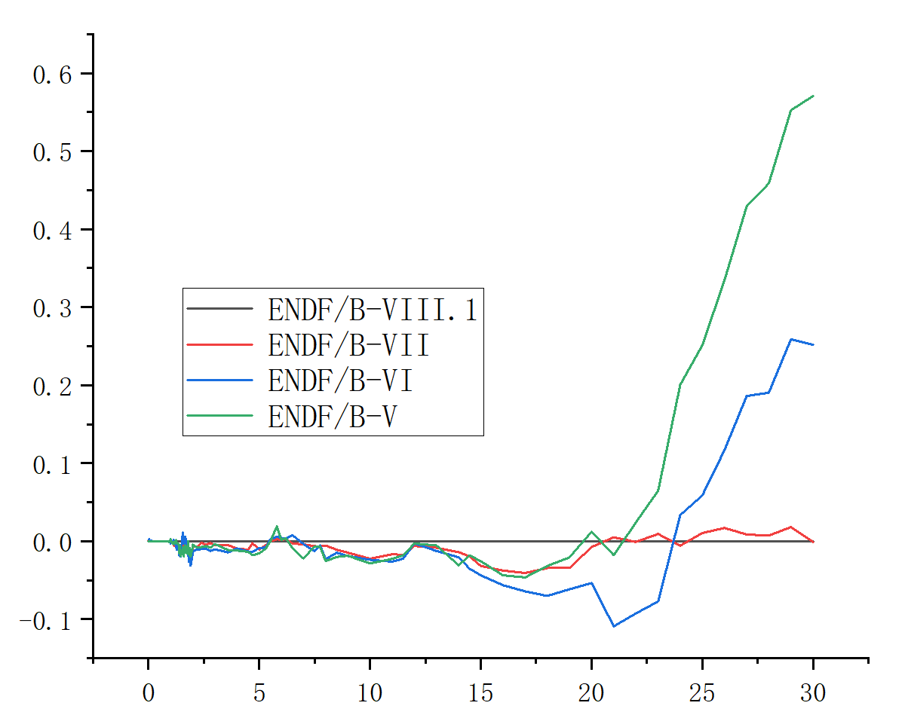
从1943年到2023年，238U(N,F)截面共发布了61家实验数据
以INDEN-Aug-2023为参考
不同评价数据之间的差异
1943-1979
1979-1998
1998-2011
2011-2023
21

Slide 22
22/29
我国核反应数据理论评价平台
我国核反应数据评价平台正处于由
唯象理论（国际二代）向唯象-微观-人工智能融合理论（国际三代）全面过渡关键时期
两弹一艇攻关
1950-1970
平台起步(MUP)
1970-1995
持续发展(UNF)
1995-2025
新一代高性能平台 2025-未来
高精度、宽能区、全谱系
少量氘核、裂变核理论
解决关键数据有无问题
两弹元勋
中重核唯象理论
完成CENDL-2，成为国际五大核数据中心之一
全核区统一唯象理论
完成CENDL-3，模拟库第一版，成为国际五大核数据中心前四
唯象-微观-人工智能融合理论
2023目标：完成CENDL-4，模拟库第二版，进入国际前三
彭桓武、于敏、黄祖洽等
蔡敦九、卓益中、余自强、张竞上等； 吴式枢、胡济民等
续瑞瑞，田源，陶曦等
全国协作网等
葛智刚、张竞上、韩银录、
续瑞瑞等

Slide 23
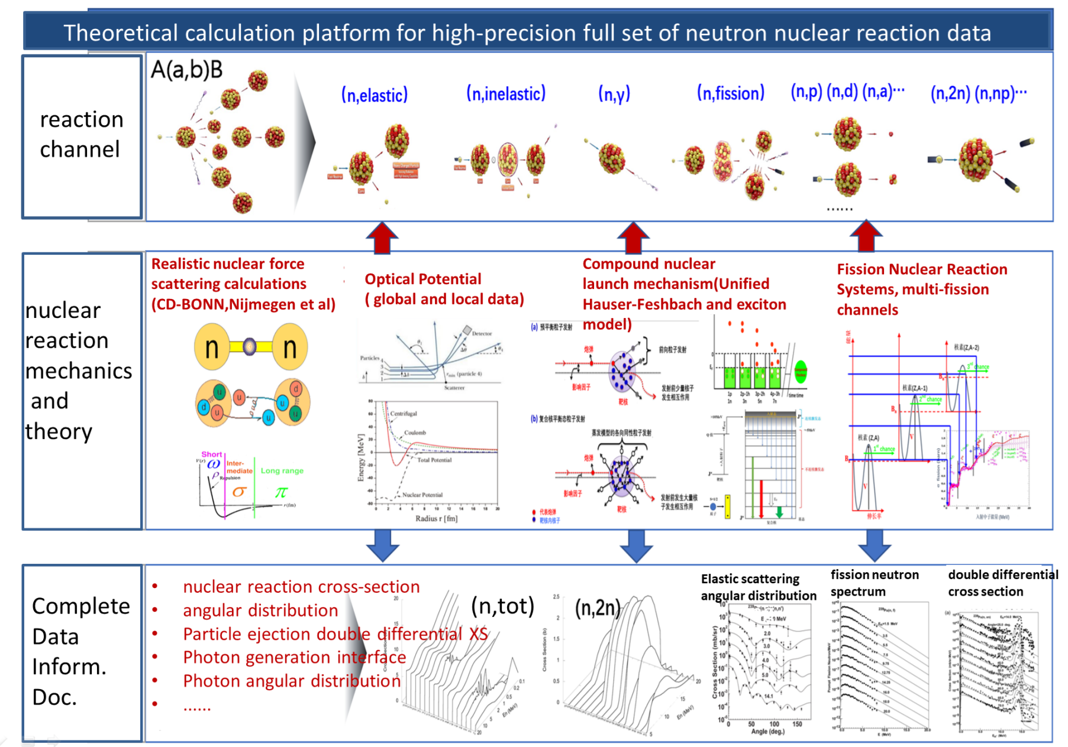
Chinese Nuclear Reaction Codes：
1. UNF: UNiFed function
Incident: Neutron, proton, photon
Target: light, medium heavy, actinides
Energy: ~ 20MeV
J.S. Zhang, Nucl. Sci. Eng. 142, 207, 2002
J.S. Zhang, Nucl. Sci. Eng. 114, 55, 1993
2. MEND: Medium Energy Nuclear Data
Incident: neutron, proton, deuteron, triton, alpha, photon
Target: medium heavy, actinides
Energy: ~ 200MeV
C.H. Cai, Nucl. Sci. Eng. 153, 93, 2006
C.H. Cai, Chin. J. Comp. Phys. 20, 279, 2003

Slide 24
CONTENTS
目 录
一、需求背景与研究现状
二、核数据研究平台
中国评价核数据库
三、核数据库建设
核反应
核衰变
裂变产额
热中子散射律 等
四、总结与展望
Notes:
项目对标叶企孙指南第17条，基于手征核力的轻核散射数据微观理论研究。根据汇报要求，我将从以下五个方面对本项目进行报告，首先是项目的需求背景与研究现状。

Slide 25
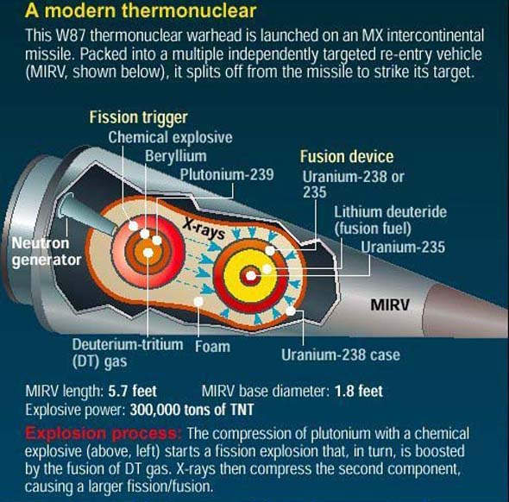
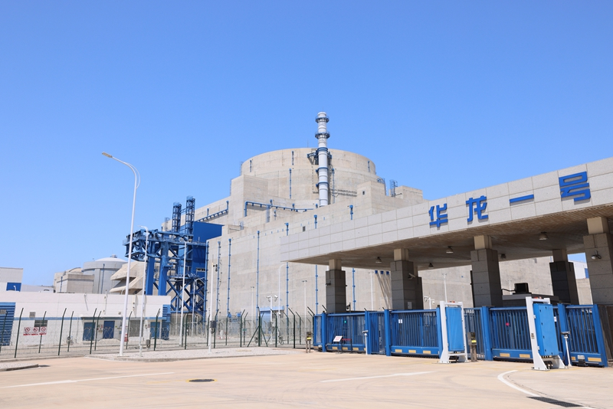
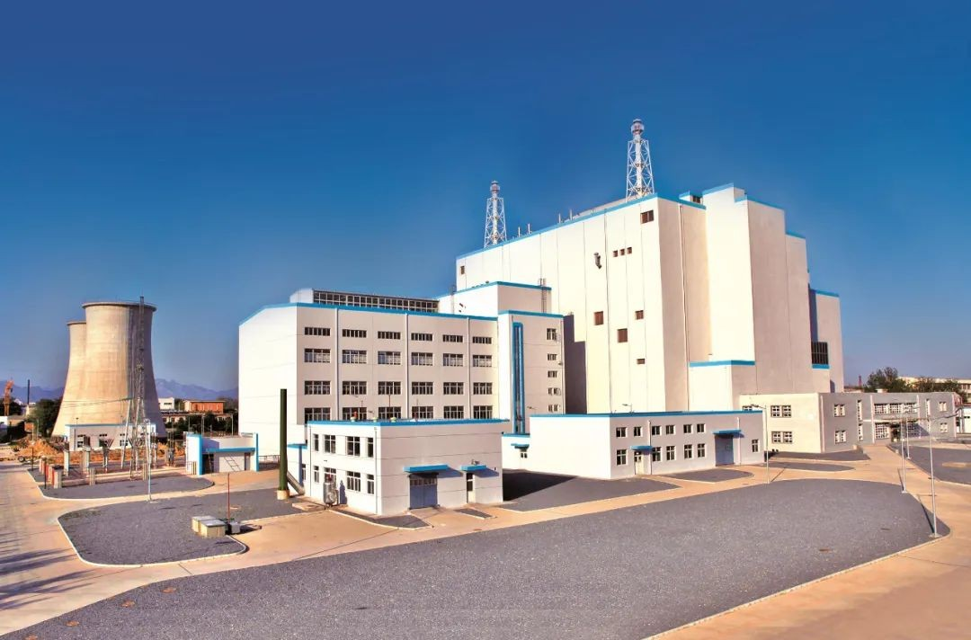
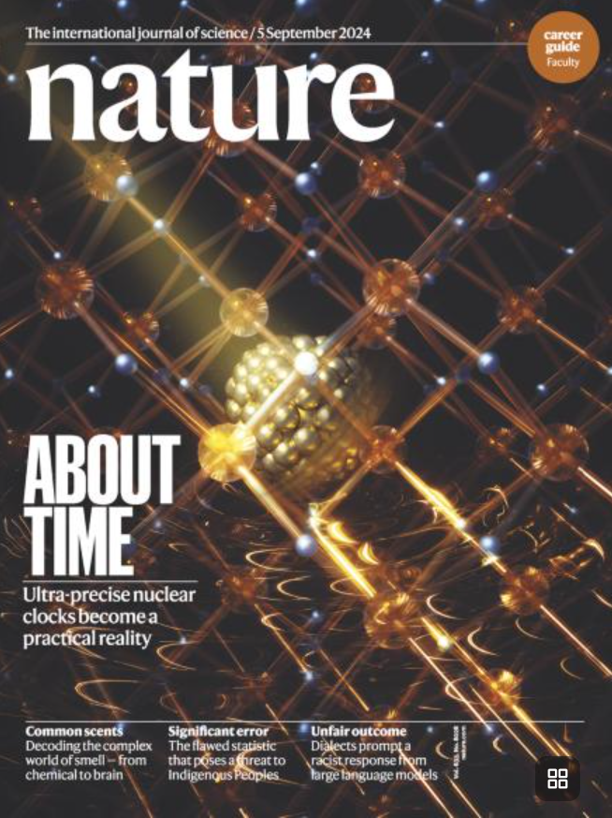
25/29
组织完成 4 项原创核数据库
服务集团赛道任务：支撑国防核装置、先进核能、核科技前沿等领域
某型号模拟专用
数据库（中子）
中国评价核数据CENDL-3.2
（中子）
某光核评价数据库
（光子）
热中子散射律
数据库
华龙一号（HPR1000）
中国先进研究堆 (CARR)
放射性同位素生产等
核装置
先进核能
核科技前沿
新型数据起步
Notes:
查 集团内的同位素生产单位 有哪些

Slide 26
美国ENDF库进展
最新正式版本为 ENDF/B-VIII.1，2024 年 8 月 30 日发布。核心解决 ENDF/B-VIII.0 高燃耗计算偏差问题，联合国际团队重评 ²³⁹Pu 共振截面，同步更新铀、钚等锕系核素数据，依托 IAEA INDEN 协作，全面修正氧、氟、铁、铜、不锈钢等反应堆结构材料中子截面，大幅降低屏蔽、临界积分算例计算偏差；新增 196 套光核评价，更新质子、氘、α 等带电粒子子库，重评114 套热散射律，并完善协方差不确定度验证体系。数据库覆盖反应堆、聚变、医用同位素、加速器辐照、空间辐射等全领域应用。
2025–2026 配套落地多项支撑资源：发布 POINT2025 多温度预处理库、适配 MCNP 的 ACE 热散射库，产出 NJOY、SCALE 适配多群加工文件；2026 年 4 月发布完整综述论文，系统收录全部更新与基准验证结果，持续小幅勘误修复轻核光子产额、文件元数据瑕疵，无核心截面调整。
中长期规划方面，下一大版本 ENDF/B-VIII.2 预计 5 年后推出。现阶段工作重心为完善先进堆专用核素、拓展高能带电粒子评价、机器学习量化数据不确定度，同步推进 GNDS 新一代数据格式迭代，并持续与 JEFF、JENDL 开展国际交叉基准校验，统一全球核数据评价标准。

Slide 27
欧洲库最新版 JEFF-4.0库
JEFF-4.0 2025 年 6 月正式上线，来自 JEFF-3.3。
库内整合中子、质子、α、光子等多粒子核反应、裂变产额、衰变、热散射律标准化数据，覆盖裂变堆、聚变、医用同位素、航天勘探等多领域。核心是中子诱发截面，更新铀、钚锕系与铁、锆结构材料评价，完善裂变产额、衰变热、协方差不确定度数据，配套 TARA 热散射随机文件生成工具。
经大量基准验证，其压水堆燃耗、硼浓度、寿期预测精度显著优于 JEFF-3.3，适配小型模块化堆、铅铋快堆、熔盐堆、ITER 聚变装置等先进堆型；同时开展铁屏蔽、临界积分算例校验， 0.6–1.5MeV 铁截面仍存在数据分歧，协方差不确定性预测能力有待完善。
配套每年 4 月、11 月核数据周开展反馈与校验，2026 年持续推进验证工作；后续将发布 JEFF-4.0 综述论文，规划 JEFF-4.1 迭代，持续对接现有延寿机组、新建核电、核废料处置、医疗核素等行业需求，完善全链条核数据建模支撑。

Slide 28
日本库最新版 JENDL-5
JENDL-5 是2021 年 12 月正式上线，含 11 个子库，覆盖中子、带电粒子、光子、裂变产额、热散射、衰变等全门类核数据，中子能量上限拓展至 200 MeV，共收录 795 种核素，适配反应堆、辐照、医疗、加速器多场景。
截至 2026 年 5 月已发布 18 轮勘误更新，修复中子、质子子库格式、能量区间、同质异能素、伽马产额等多处数据矛盾；新增 Ga-69/71、Y-89 中子截面、CaH₂热散射律、U-235 多能段裂变产额全新评价，改用 CCONE 理论程序替代旧 POD 模型，搭配高斯过程机器学习量化截面不确定度，结合朗之万理论完善裂变产额能量关联计算。
2025 年完成配套多群加工库 MATXS-J50、AMPX-J50，提供连续能、多群、协方差三类库文件，适配 ANISN、SCALE、MCNP、PHITS 等主流输运程序，覆盖 250–2400 K 多温度、多能群分群方案；经 Mosteller 临界基准、铁球屏蔽算例校验，计算精度表现良好。
研发持续推进：依托 J-PARC 质子实验完善活化截面，采用第一性原理 + 分子动力学计算热散射振动态密度；持续开展积分校验与不确定度分析，同步完善协方差矩阵，支撑先进堆、聚变、活化分析等工程计算需求。

Slide 29
CONTENTS
目 录
一、需求背景与研究现状
二、核数据研究平台
中国评价核数据库
三、核数据库建设
核反应
核衰变
裂变产额
热中子散射律 等
四、总结与展望
Notes:
项目对标叶企孙指南第17条，基于手征核力的轻核散射数据微观理论研究。根据汇报要求，我将从以下五个方面对本项目进行报告，首先是项目的需求背景与研究现状。

Slide 30


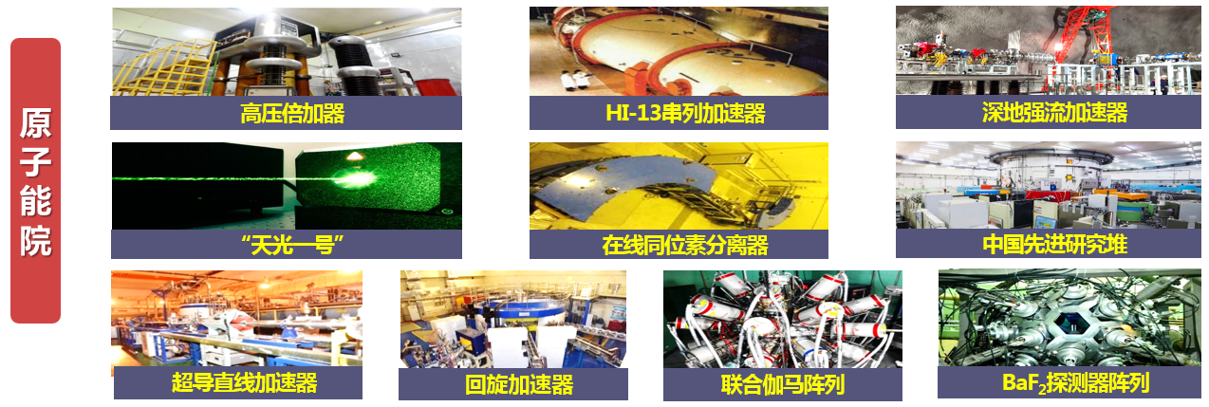


















核数据全国重点实验室
核数据全国重点实验室
我国核数据领域唯一的国防科技重点实验室
国际五大核数据中心之一
原子能院串列加速器、高压倍加器等实验平台为核数据测量提供重要支撑
建立了核数据测量、评价建库与检验完整技术体系，拥有UNF、MEND等核数据理论程序和专用高性能计算机集群
18位院士曾在实验室工作，荣获国防科技创新团队，国家级奖励33项，省部级奖励38项
“强核心、大协作”通过全国核数据协作网已和我国30余家高校与研究所建立了密切合作，开展核数据协同攻关
34
30

Slide 31
04 总结与展望 平台创新
面对新需求，解决3项重大科技问题，凝练4个研究方向，开展15余项关键技术
新一代高性能核数据评价平台
重大科技问题
复杂物理下的核数据
高精准评价方法
超宽能区核数据获取与
物理机理
全谱系核数据理论模型与物理机理
研究方向
核数据前沿理论
核数据评价
建库与检验
高保真核数据
不确定性
人工智能评价技术
关键
技术
唯象轻核与裂变核反应物理
唯象裂变过程不稳定核反应
微观精准少体轻核物理
微观唯象精准裂变物理
精准多核多道同时评价
快中子能区优化系统
共振参数评价
核数据库加工与检验
反应截面实验不确定度源项分析
角分布与能谱不确定度评价
确定论误差传递与PPP问题
统一蒙卡误差传递理论
EXFOR数据智能识别与分析
监督与非监督学习数据分析
AI技术与核理论求解
···
建立新一代高性能核数据评价平台是战略核力量建设的必由之路

Slide 32

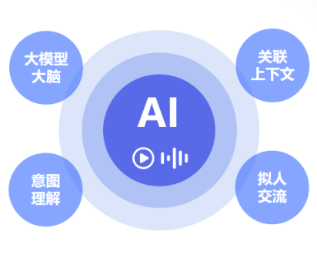
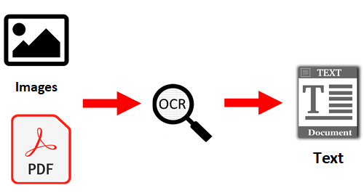
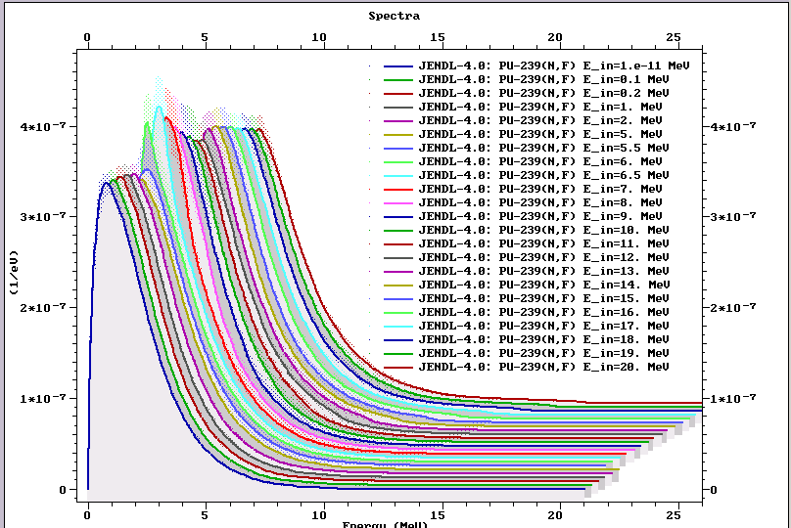
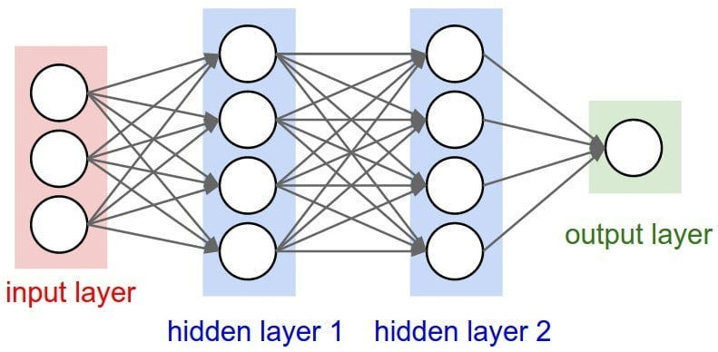
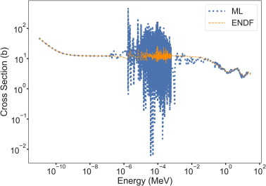
面 向 未 来 的 核 数 据 智 能 体
围绕“智能化核数据检索+智能化核数据评价”两个核心目标，系统建设以下四个模块，致力于提高核数据的获取效率与准确性，同时提升核数据的智能化评价能力：
核数据自然语言提取子系统
核数据知识库系统
智能交互应用系统
智能化核数据评价系统

Slide 33
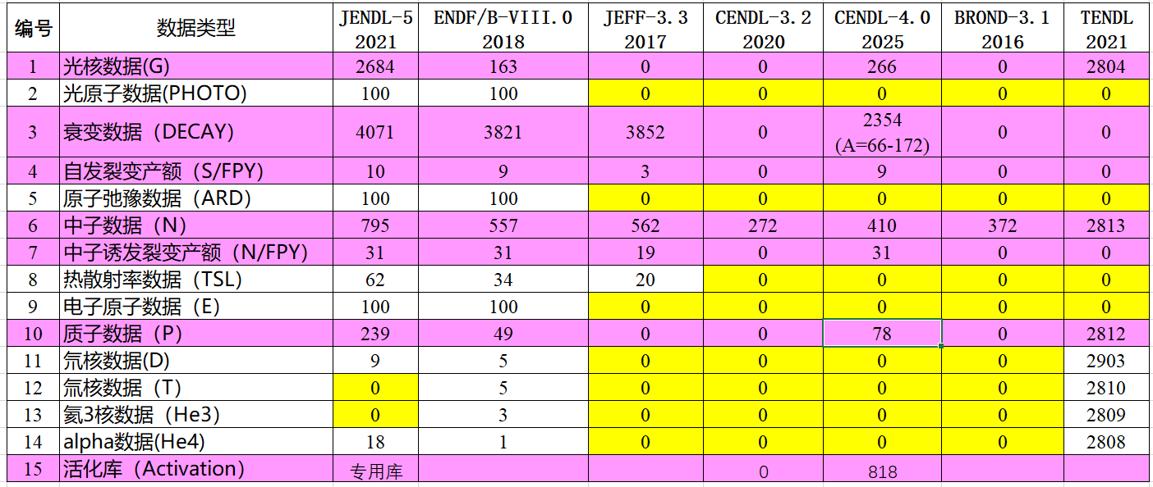

未来展望
CENDL-4.0：中子子库 到 中子、光子、质子、产额、衰变、活化 六大子库的提升
33

Slide 34
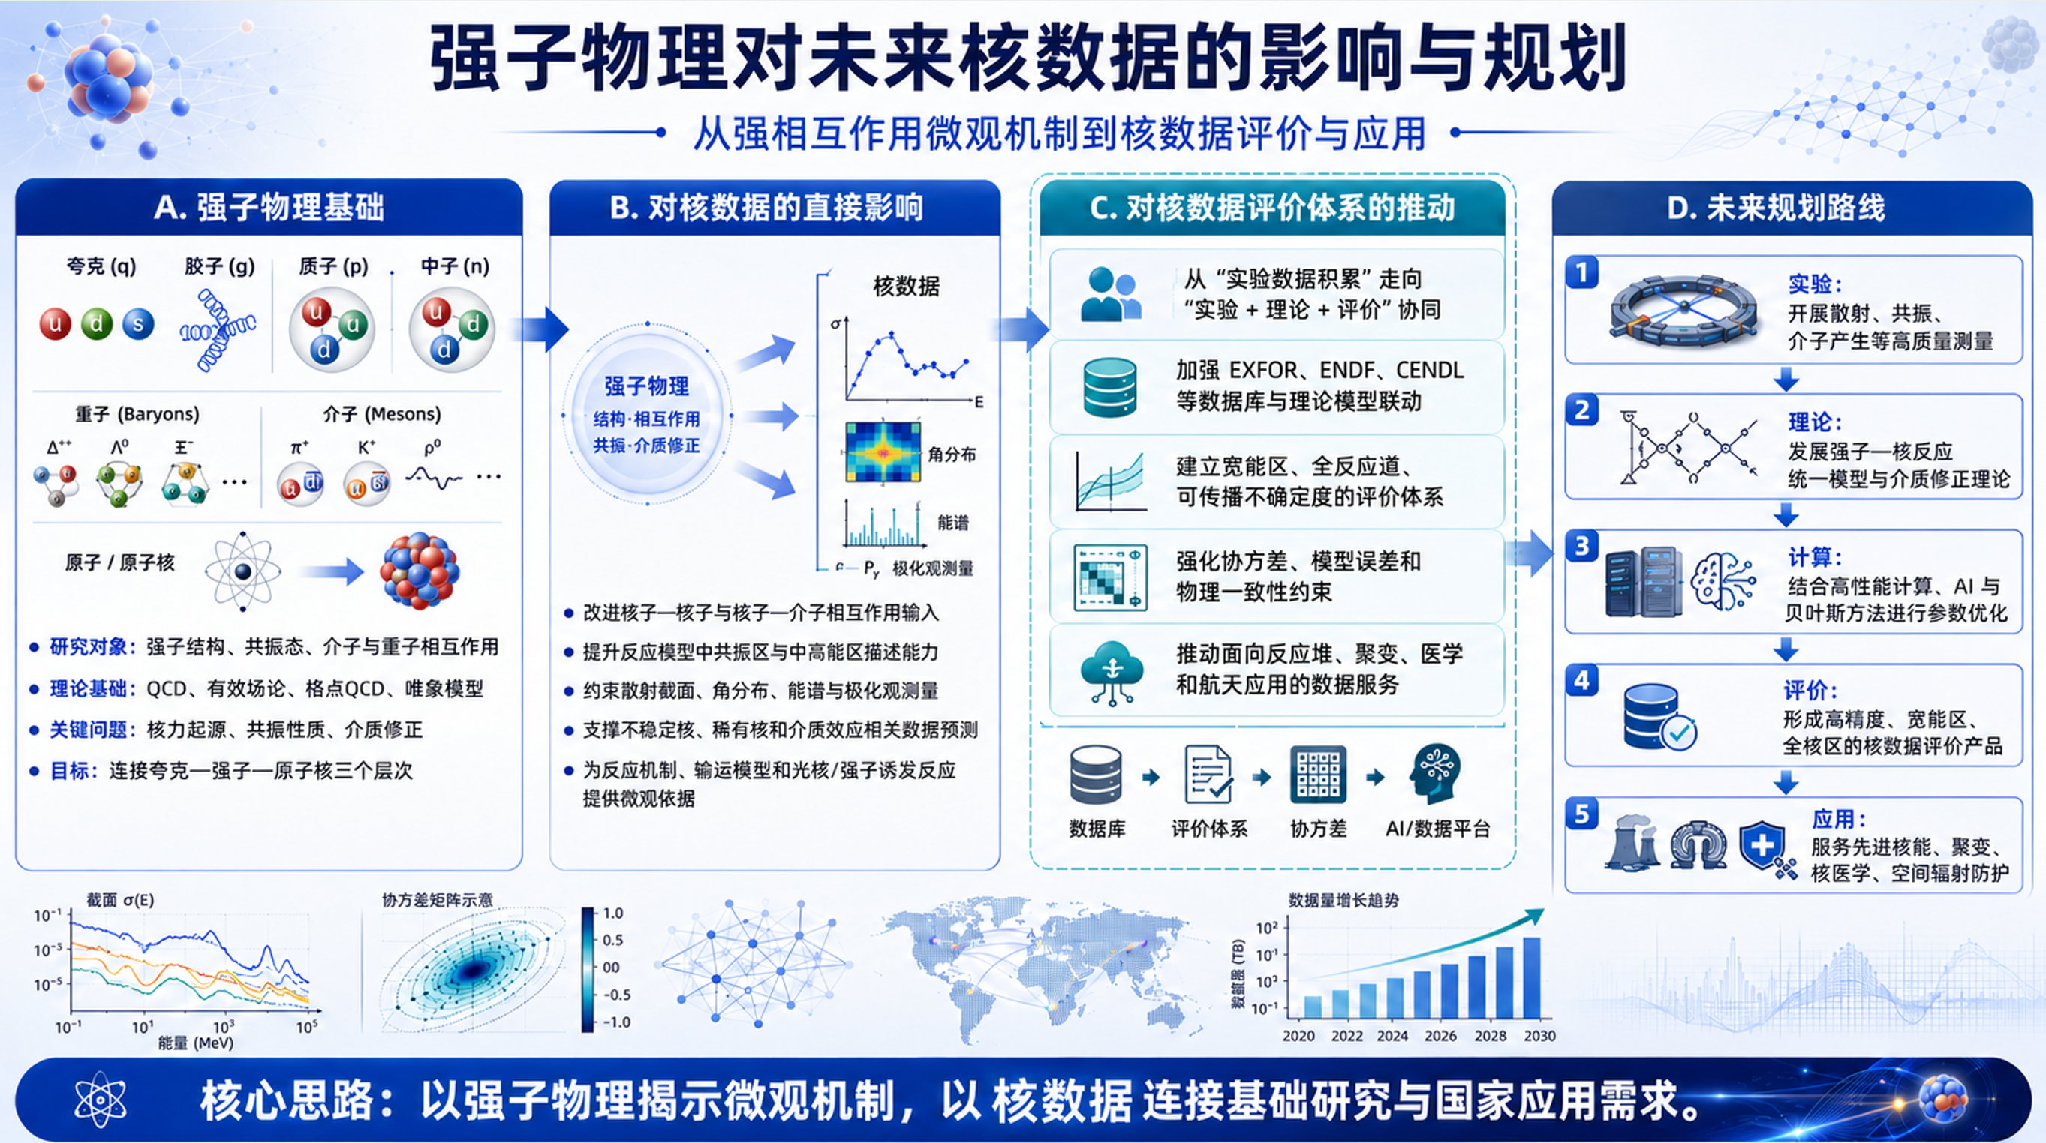

Slide 35
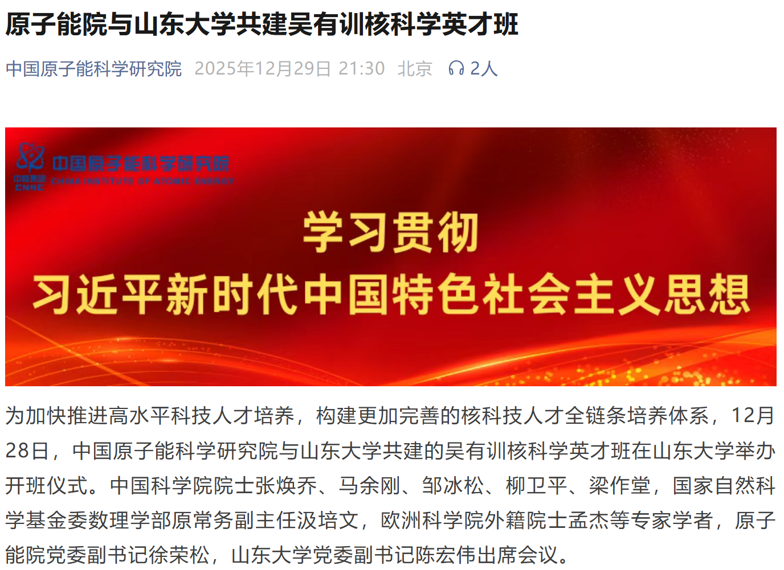
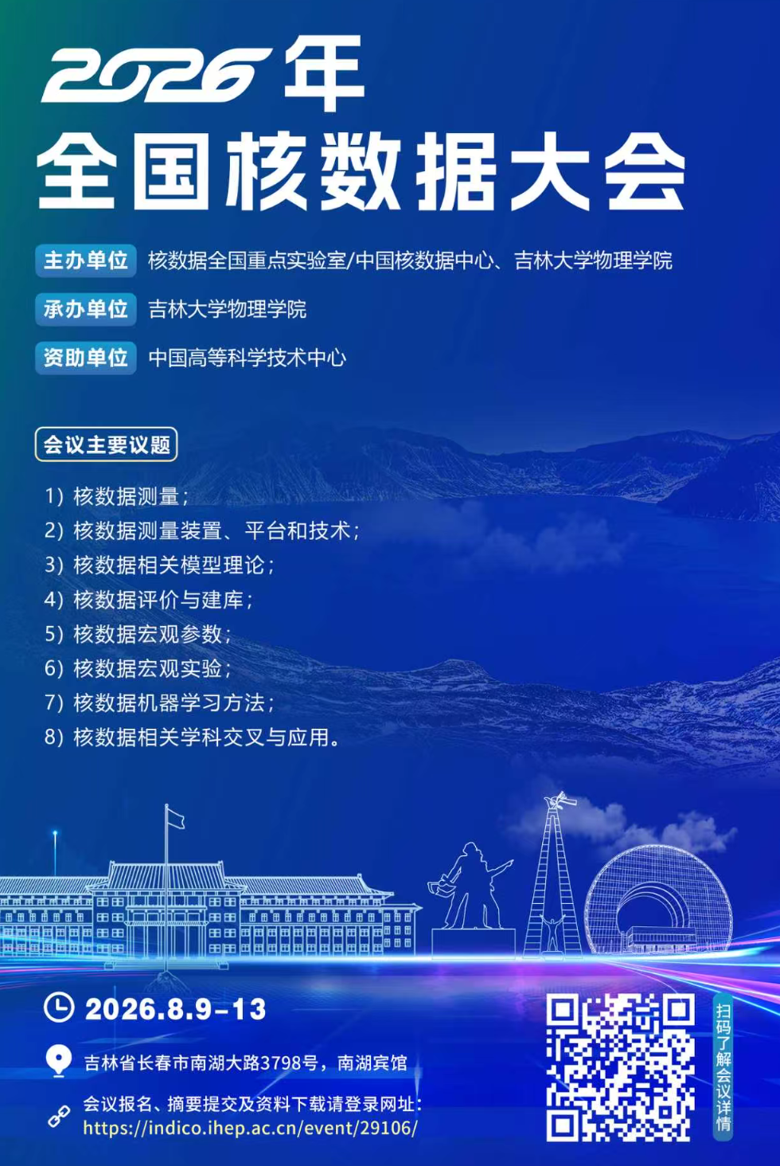
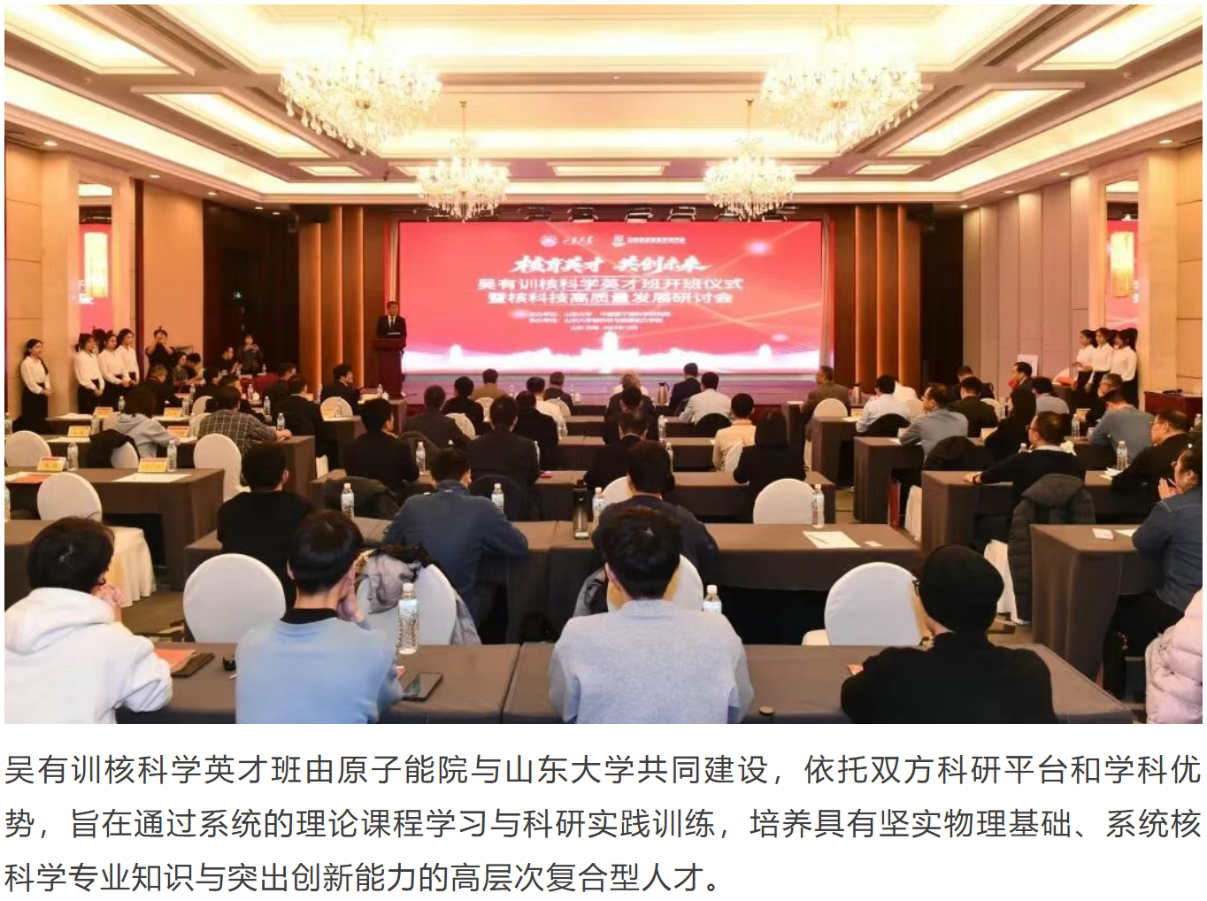

Slide 36


感谢各位专家的指导
敬请批评指正

